Slide 1

İLETİŞİM BİLİMİ
HAFTA 9
DOÇ. DR. AYSEL ÇETİNKAYA

Slide 2
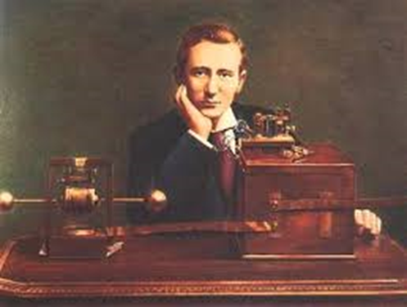
RADYO’NUN İCADI VE TARİHÇESİ
Radyonun mucidi olarak tarihte yerini
alan kişi Guglielmo Marconi olsa da
öncesinde İngiliz bilim adamı James
Maxwell’in, Alman fizikçi Heinrich Hertz’in, ünlü
mucit Nikola Tesla’nın ayrı ayrı yaptığı çalışmalarla
bu icadın temelini attıkları bilinmekte. Yine de
1901 yılında Marconi’nin üç adet S harfini kablosuz telgraf aracılığıyla bir gemiden kıyıda bekleyen yardımcısına yollaması radyonun ilk keşif hikâyesidir.

Slide 3
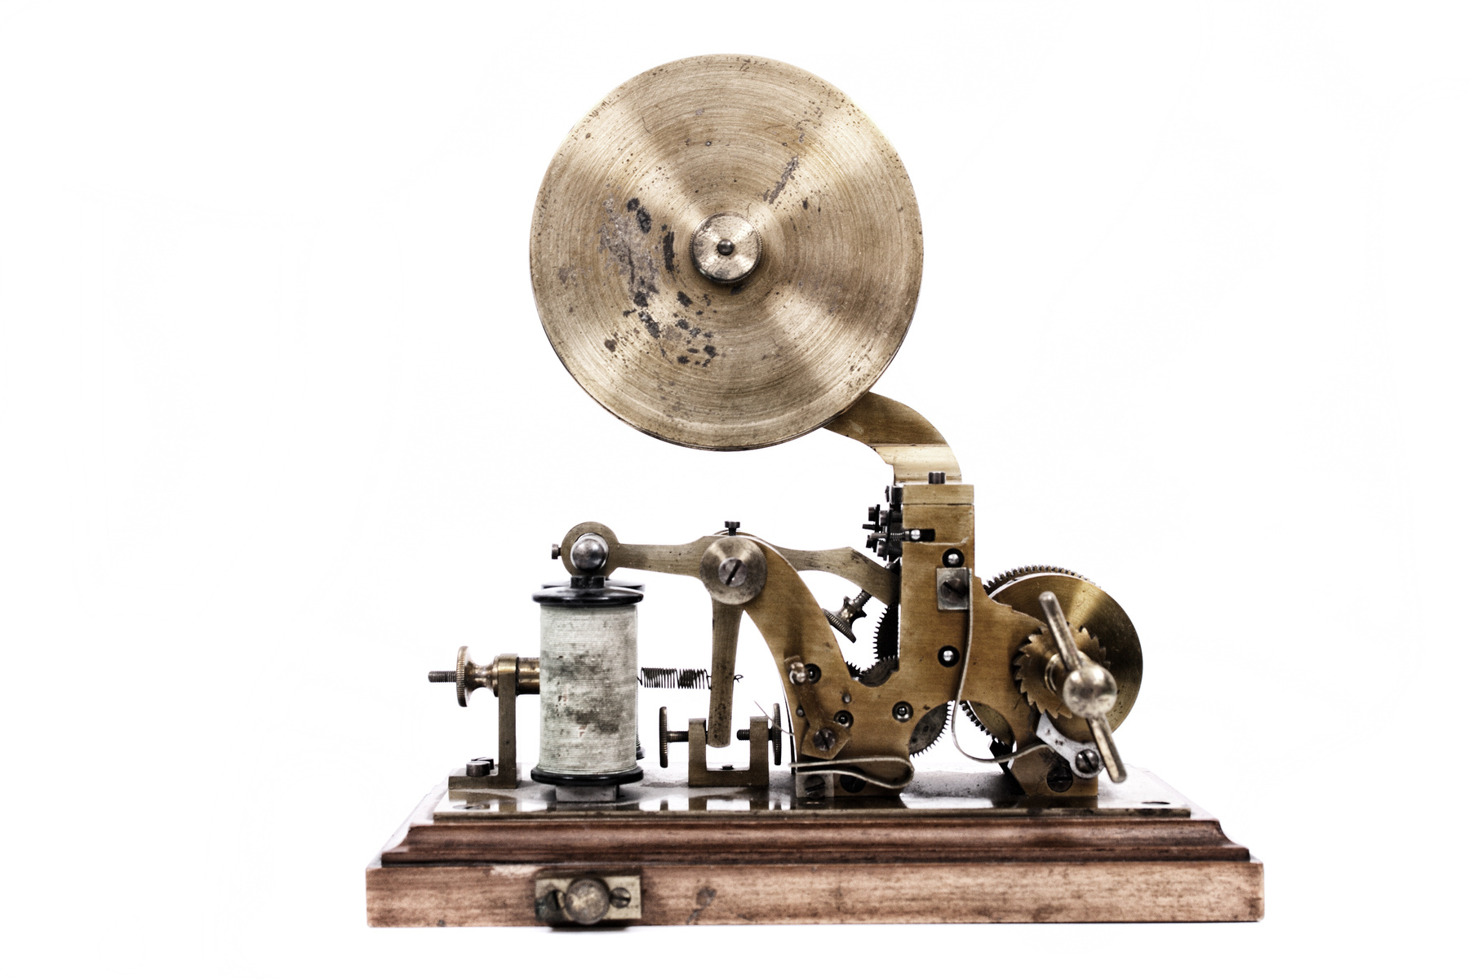
•Radyonun icadı da, hiç şüphesiz, diğer icatlar gibi, bir dizi teknik olanağın ortaya çıkması ve kullanılmasıyla mümkün oldu. Kitlesel bir nitelik kazanması 1920’lerde gerçekleşti, 1930’lardan 1940’lara kadar geçen süre içerisinde ise radyo tam anlamıyla gündelik hayatın bir parçası oldu ve altın çağını yaşadı. Bu tarihten sonra radyonun karşısına bildiğiniz gibi televizyon çıktı.
•Teknik açıdan baktığımızda, radyoyu önceleyen en önemli gelişme telsiz telgraf haberleşmesinin (telgraf mesajlarının kablo ağı kullanılmadan elektrik telgraf olarak aktarılması) kullanılmaya başlanmasıdır.

Slide 4
•Bir çok kişi radyo üzerinde çalışmasına rağmen bu isimler arasında en çok öne çıkan İtalyan bilim insanı Guglielmo Marconi (1874 -1937). Marconi aslında telsiz haberleşmesinde yeni bir icat gerçekleştirmedi, ama gerçekleştirilmiş icatları kendi sistemine çok başarılı bir şekilde uyarladı.
•Marconi 1890’ların ortalarında İngiltere’ye göç etti, önce burada (Marconi Wireless Telegraph Company) ardından da 1899’da Amerika’da bir şirket kurdu (Marconi Wireless Company of America). 1901 yılında ilk transatlantik sinyali İngiltere’den Amerika’ya yollamayı başardı.
•Marconi’nin çalışmaları tahmin edilebileceği gibi özellikle İngiliz Deniz Kuvvetleri’nin dikkatini çekti. Gemiden gemiye, gemiden karaya iletişimde hemen kullanılmaya başlandı. Telsiz haberleşmesi halkın dikkatini ise özellikle 1912’de Titanik faciasının kurtarma operasyonunda kullanılmasından dolayı çekti.

Slide 5


•1906’dan itibaren Amerika’da amatör radyoculuk patlaması yaşandı. Radyo meraklıları kendi küçük verici setlerini kurarak yerel yayın yapmaya başladılar.
Morse alfabesini kullanarak hava raporlarını ya da nadiren de olsa müzik yayını aktardılar. 1913 itibariyle Amerika’da 322 lisanslı amatör radyo operatörü vardı, bu sayı 1917’de 13,581 oldu. I. Dünya Savaşı ile radyonun kitlesel gelişimi kesintiye uğradı ama teknik gelişimi devam etti.
•İngiltere’de savaş sonrası Post Office amatör radyoculara lisans vermeye başladı. 1921 yılı itibariyle İngiltere’de 150 amatör radyonun yayın yapma 4000 meraklının da yayın alma lisansı vardı.

Slide 6
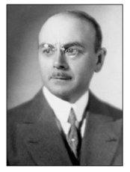
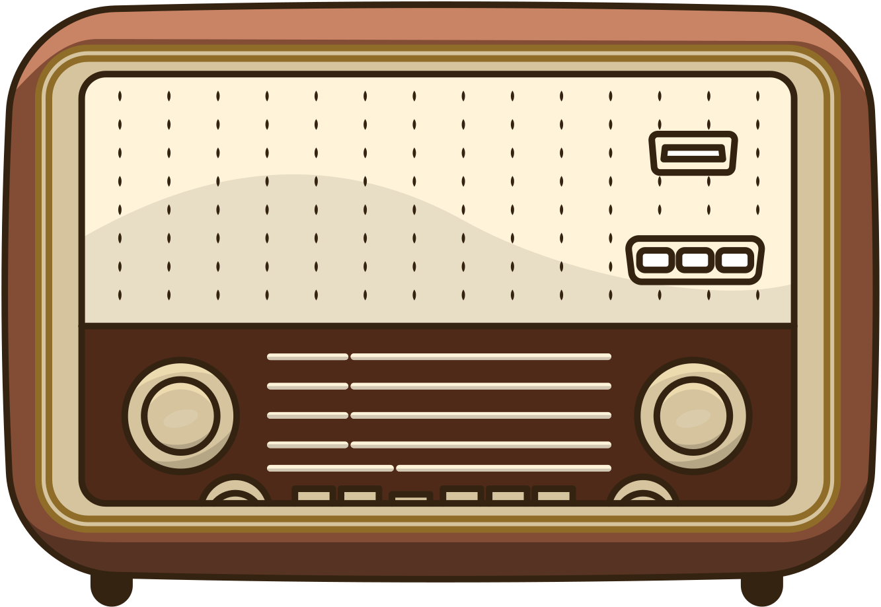
•6 Kasım 1922'de, Londra'da B.B.C.'nin doğuşundan sekiz günönce, ilk özel Fransız radyosu Paris'te açıldı. (uğraşsal radyo iletişim gereci üreticisi) Emile Girardeau, belli sayıda haftalık dinleti yayını yapan Radiola yayacını kurdu. ABD'de reklam yayını serbestken, burada yasaktı. Girardeau bu yüzden alıcılarını Radiola markasıyla üretme kararı aldı. En küçük bir reklam iletisi bile yayınlamadan kendini ancak böyle tanıtabilir.

Slide 7
•Radiola aynı zamanda sponsorluğunda öncüsü olmuştur. Yayacın giderleri, reklamın, dinletilerin ya da yinelenen yayınların yasaklanmasına bir çözüm olarak tüccarlarca karşılanmıştır.
•Yayaçlar, 1940'da Mareşal Petain'li Fransız Devletince ulusallaştırılmıştır.
•Sonuçta 1925’te reklam yayını yapma izni alan Radiola, Bleuchstein-Blanchet tarafından yönetilen Radyo-Cite ile birlikte tek seçkin nitelikli Fransız radyosu Radio-Paris'e dönüşür.
•Halk arasında yaygınlaşması da savaşın geride kalması, ABD ve Avrupa’da çeşitli radyo istasyonlarının lisans alarak yayına geçmesi ile gerçekleşti.

Slide 8
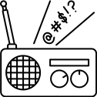
İngiltere’de 1922’de BBC ile başlayan radyo yayınları ise radyoyu insanların gazete gibi bilgi alabileceği bir kaynak haline getirdi.
•Şebekelerin hızla artması ses kalitesini ve program sayısını arttırmasının yanında, yayınların aynı anda büyük bir coğrafyada dinlenmesini sağlamıştır.
•Bu gelişme ile programların reklam almaya başlaması süreci de başlamıştır.
•Radyo yayınlarında program çeşitlemelerine gidilerek müzik, spor, sohbet, haber ve yarışma gibi halkın ilgisi çekilmeye başlanarak radyo bir kitle iletişim aracı olarak gündelik yaşamımızdaki yerini almaya başlamıştır.

Slide 9
Radyonun Gücü
Orson Welles'in Dünyalar Savaşı:
1930’lu yıllarda radyonun dinleyici kitlesi üzerinde etkisine en iyi örnek Orson Welles’in Dünyalar Savaşı denemesidir.
Olay 31 Ekim 1938’de gerçekleşmiştir.
Welles, radyoda bir bilim kurgu romanını uyarlamayı kabul etmiştir. Bu roman Marslıların dünyaya gelişini anlatan Dünyalar Savaşı kitabıdır.
Welles, Marslıların gelişini sansasyonel bir anonsla kesilen gerçek bir yayın havası verir. Herkesin bunun bir kurgu olduğunu anlayacağından bir şüphesi yoktur. Programına halkı sakin olmaya davet eden bir içişleri bakanını davet ettiğinde (bu teknik masa görevlisiyle yapılan bir kurmacadır) ve aynı zamanda artık dua etmekten başka çaremiz kalmadı dediğinde panik oluşur ve hızla yayılır. İnsanlar New York’ u terk etmeye başlarlar.

Slide 10

Radyonun Propaganda Aracı Olarak Kullanımı
1920’li yıllardan İkinci Dünya Savaşı’nın sonuna kadar olan dönemde radyo yayıncılığı ve habercilik altın çağını yaşamıştır..
“1930’lu yıllara gelindiğinde radyo önemli bir toplumsal etki gücü olarak siyasal alanda dikkati çekmiştir. Nazi deneyimi ve II. Dünya Savaşı’nın radyolar savaşı olarak anılması bundandır”.
1920
2021

Slide 11
Çünkü bu dönemde cephe dışındaki savaşın yönlendirilmesi de radyo aracılığıyla gerçekleştirilmiştir. Tarafların destekçi kazanmasında radyonun bu amaçla kullanılması önemli bir etken olmuştur. Bu kapsamda İkinci Dünya Savaşı'na dâhil olan devletler tarafından siyasi, ekonomik ve askeri amaçlarla sıklıkla kullanılan propaganda, Alman nasyonal sosyalistlerde Halkı Aydınlatma ve Propaganda Bakanı Joseph Goebbels’in girişimlerinde öne çıkarken, Amerika Birleşik Devletleri’nde Franklin D. Roosevelt’in politikalarında kendini göstermiştir. Roosevelt, bu kavramı müttefiklerin zaferi için anahtar elementlerden biri olarak görmüş ve 1942’de Office of WarInformation’u kurmuştur. Savaşı kazanmanın önemini anlatan yayınlar yapan bu kurum, radyo kökenli ElmerDavis’in yönetmenliğinde, medya aracılığıyla ulusal ve uluslararası düzeyde propaganda faaliyetleri yürütmüştür.

Slide 12
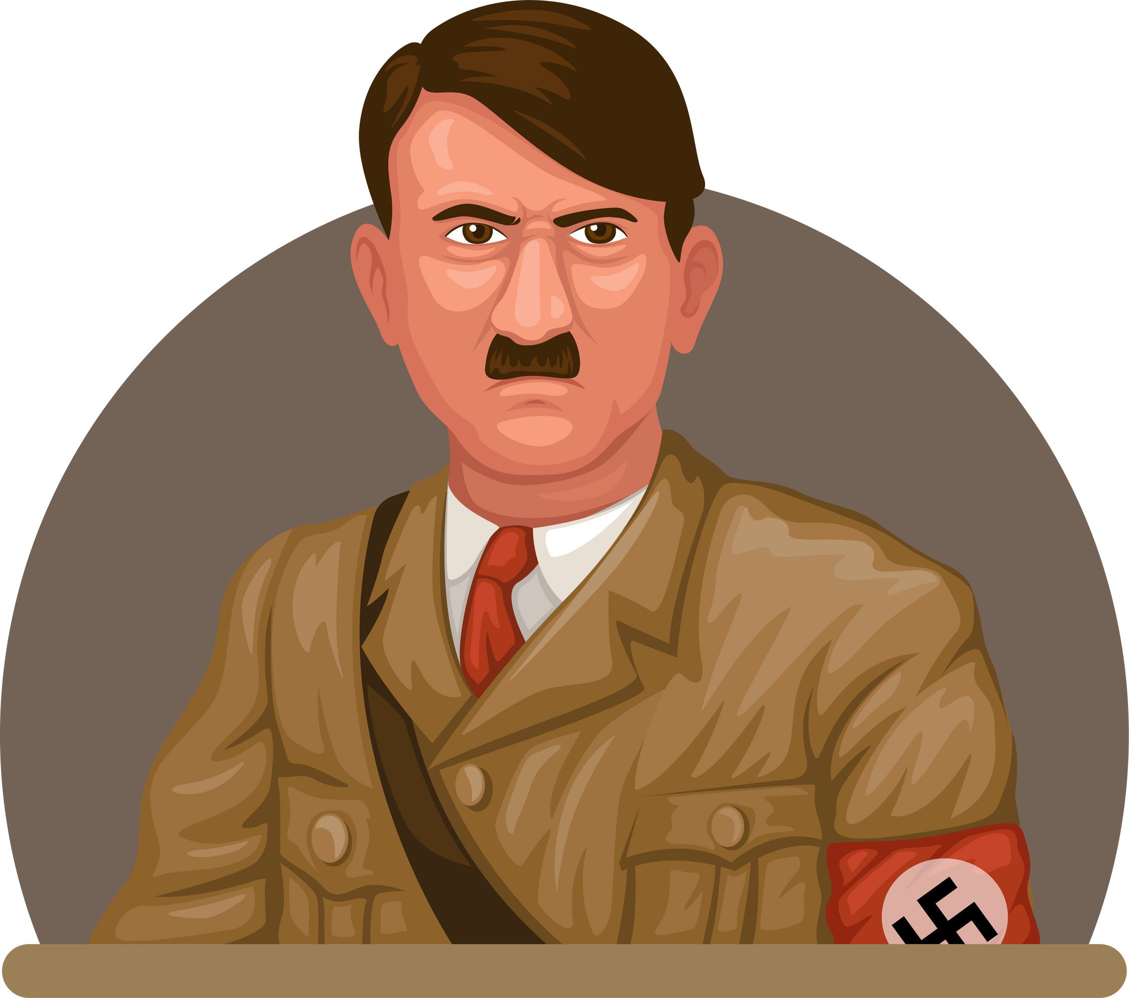
•Hitler Almanyasında radyo iktidarda kalmanın bir yolu olarak kullanılmıştır ancak bu iktidarın yolu aynı zamanda basını doğru kullanmaktan da geçmiştir. İkinci Dünya Savaşı öncesi bu yapı iyice kemikleşmeye başlamıştır. Bu dönem basın baronlarının dönemi olmuş ve SirOswald Mosley (1896-1980) basının desteği ile yoluna devam etmiştir.
•Radyonun, 20. yüzyılın büyük bir bölümünde kitle iletişim araçları arasında en güçlü uluslararası iletişim aracı olduğu kabul edilmektedir. İkinci Dünya Savaşı sırasında radyonun propagandadaki gücünü fark eden Nazi Almanyası’nın yanı sıra batılı güçler de radyo aracılığıyla karşılıklı psikolojik savaş başlatmışlar ve cepheden çok, radyo yayınları sayesinde güç kazanmışlardır.

Slide 13
•Propaganda aracılığıyla halkı diledikleri doğrultuda etkilemek isteyen siyasal aktörler, bu etkiyi mümkün olduğunca artırmak için bütün olanakları, dolayısıyla kitle iletişim araçlarını kullanmaktan çekinmezler. Nasyonal Sosyalist Alman İşçi Partisi de bu doğrultuda bir örnek olarak değerlendirilebilir.
•Hitler’in başbakan seçilmesi ve NSDAP’nin 30.01.1933’te hükümeti devirmesi radyo için de kökten değişiklik anlamına gelir. Bütün radyo şirketlerinin hakları Goebbels’in başında bulunduğu Halkı Aydınlatma ve Propaganda Bakanlığı’na geçer. Goebbels’in amacı kökten bir şekilde tüm halkı radyo aracılığı ile nasyonal sosyalizm adına etkilemektir. Geliri düşük ailelerin radyoları olmadığı için kitleye daha rahat ulaşmak amacıyla ucuz radyo üretimine başlanır. Bu kategoride ilk üretilen 301 adlı model sadece 76 Reichsmark’a satılır.

Slide 14

•1948 yılında Gordon McLendon Şikago’da 24 saat boyunca sadece yerel haberleri aktaran radyo istasyonu ile tematik yayıncılığı başlatmış oldu. Günümüzde özellikle müzik alanında tematik yayıncılık çokgelişmiştir. Her müzik türü için çok sayıda radyo istasyonuna ulaşmak mümkündür. Radyonun ticarileşmesi çok karmaşık sonuçları da beraberine getirir; her şeyden önce radyo istasyonunun ve radyo programlarının dinleyici kitlesi ölçülebilir olmak zorundadır. Bunun nedenini reklam verenlerin ve belirli programlara maddi destek sağlayan şirketlerin (sponsor), programların kaç kişi tarafından dinlendiğini belirleme ihtiyacı oluşturur. Dinleyici araştırmaları geleneği, günümüzde adı daha çok televizyon kuruluşlarıyla anılan rating sisteminin başlangıcı radyodur.

Slide 15
Televizyon
•Jules Verne’in 1892 yılında yayınlanan “Karpatlar Şatosu” adlı kitabında fotoğraf, ayna ve gramofonun birleşiminden yaptığı tasvir; tele fotoğrafın mucidi Arthur Korn’un 1907 yılında Paris’te yayınlanan L’Ilustration Gazetesi’ndeki röportajında uzaktaki görüntüler sinematografın görüntüleriymiş gibi ekranda görülebilecek demesi televizyonun yüzyıllık bir proje olduğunun göstergesidir.
•Televizyon teknolojisi askerî operasyonlarla bağlantılı araştırmaların ilerlemesinde ve savaş sanayisinin uyum sağlama zorunluklarından faydalanır. Televizyon savaş öncesinde radyo için hazırlanan iki modeli yeniden üretir. Amerika’da reklam tarafından finanse edilen ve mümkün olduğunca fazla seyirciye ulaşmaya çalışan büyük, özel şebekelerle organize olurken; Avrupa’da televizyon 1980’lerin ortalarına kadar hükümetler tarafından kontrol edilen, yüksek kültür ile popüler kültür arasında bir sentez oluşturmaya çalışan kamu televizyonculuğu modeli kullanılmıştır.

Slide 16


•1940’larda bir kitle iletişim aracı haline gelen televizyon; reklam, haber ve eğlencenin en önemli kaynağı oldu. Telefon, gramofon ve fotoğraf alanındaki ilerlemeler resim ve ses birleştirilerek aktarılabilir mi sorusunu ve bilim insanlarının merakını beraberinde getirdi. Bu sorunun cevabı günümüzde milyarlarca insanı büyülenmişçesine etrafına toplayan televizyonu yarattı. Philo Fornsworth ve Vladimir Zworykin televizyon çağını başlatan iki önemli insan olarak tarih sahnesindeki yerlerini aldılar. Televizyon
1950’li yıllarda altın çağını yaşamıştır.

Slide 17
•Öncelikle ailenin katılımı ile gerçekleşen televizyon izleme eylemi, 1980’li yılların başlarına kadar radyonun yerini almaya çalışarak, onunla rekabete girmiştir.
•Televizyonun en önemli avantajı, program yapımcılarının radyo ve sinemada elde ettikleri bilgi birikimini kullanmalarıdır. Program türleri, rating ölçümleri, izleyicinin ilgisini çekme ve onları etkileme gibi önemli konular hakkında önemli bir bilgi birikiminin olması, televizyon için son derece önemlidir.
•1950 yılında A.C. Nielsen şirketi ilk televizyon izleyicisi çalışmasını gerçekleştirmiştir. Amerikan izleyicisini temsil yeteneğine sahip on beş bin evde, insanların televizyonda neler seyrettiklerinin bilgilerini topladı. Peoplemeter adı verilen cihazlara sahip ev halkı, o an seyrettikleri yayın ile ilgili düğmeye basarak izledikleri programın verisinin elde edilmesini sağladı. Bu yöntem ile kim, neyi, ne kadar süre izliyor sorularının cevapları oluştu.

Slide 18

•En yaygın kitle iletişim aracı olarak kabul edilen televizyon, milyarlarca insan üzerinde önemli etkilere sahiptir. Düşünce biçimimizin şekillendirilmesinde, ürün ve hizmet satışının yaygınlaşmasında, toplumda geniş kabul gören davranış biçimlerinin kitleye öğretilmesinde, değerler sisteminin neler olduğunun gösterilmesinde, siyasetin etkisinin arttırılmasında son derece önemli işlevler üstlenmiştir.
•Çok büyük bir ekonomisi ve siyasi gücü bulunan televizyon, bu özelliğinden dolayı her dönem üreticilerin ve siyaset insanlarının dikkatini çekmiş ve denetlenmesi, üzerinde kontrol mekanizması oluşturulması gereken bir kitle iletişim aracı olarak görülmüştür.

Slide 19

•Televizyonun toplumsal etkilerinin ortaya çıkartılabilmesi için birçok araştırma yapılmıştır. Bu araştırmalardan bazıları çokönemlidir; yeni araştırmalar temelde bu önemli araştırmalara dayandırılarak gerçekleştirilmiştir.
•Amerika’da 1961 yılda Wilbur Schramm, Jack Lyle ve Edwin Parker 10 şehirde, 6000 çocuk ve 2000 aileyi içeren 11 araştırma yapmışlardır. Araştırma bulguları şuşekilde özetlenebilir: Televizyonun çocuklar üzerindeki etkisi birbirinden farklılıklar göstermektedir.

Slide 20
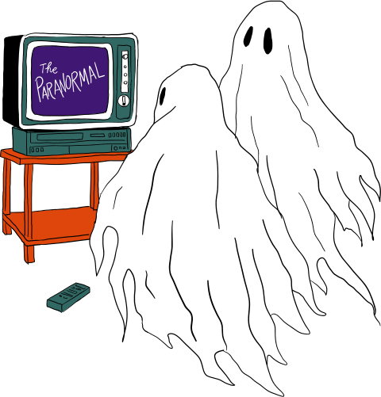
•Bazı koşullarda bazı çocuklar için televizyon zararlı olabiliyorken aynı koşullara sahip diğer çocuklarda ya da zarar gören çocukların koşulları değiştirildiğinde televizyon yararlı bir araç olarak görülmektedir.
•İkinci önemli araştırma kümesi ise taklit ile ilgili araştırmalardır. Araştırmacılar, saldırgan davranış biçimlerinin oluşması ve şiddet yönelimleri ile televizyon arasında önemli bağlantılar kurmuşlardır. Araştırmacılar çocukları en çok sevdiği televizyon karakterinin şiddete yönelik davranışlarını taklit ettiklerini iddia etmektedir ancak televizyon temsilcileri de yaptırdıkları araştırmalarda çocuklar arasında şiddet ve saldırgan davranışları oluşmasında televizyon ile doğrudan bir ilişki kurulamayacağını savundular.

Slide 21
•Üç̧üncü önemli araştırma ise 1980 ve 1990’larda Pensilvanya Üniversitesi’nde George Gebner’in gerçekleştirdiği ve kültürleme kuramı olarak bilinen araştırmalardır.
•Araştırma sonuçlarına göre, televizyon bireyleri farklı biçimde etkilemektedir. Az, orta ve yoğun izleyiciler olarak üç grup oluşturulmuştur. Etki, televizyon izleme alışkanlıklarına göre değişmektedir. Televizyonda sunulan hayat, gerçeklikle benzerlikler taşımaktadır. Örneğin televizyonu yoğun bir biçimde izleyenler, televizyonu az izleyenlere oranla polis otoritesini daha fazla desteklemektedir çünkü onlara göre dünya güvenli bir yer değildir. Erkek egemen söylem birçok televizyon programında görülmektedir. Sonuç olarak yoğun televizyon izleyicisi kadınların hizmet eden bir karaktere sahip olmaları gerektiğine inanarak çocuk büyüten ve ev işleri ile ilgilenen kadınların daha mutlu olduğunu savunmaktadır.

Slide 22
Kullanımlar ve doyumlar kuramına göre ise televizyon şu işlevlere sahiptir:
Enformasyon, bilgi edinme ve uzlaşım elde etme isteği,
Duygusal ve zevke dayalı ihtiyaçların karşılanması,
Güven ve güvenirliğin güçlenmesi gibi kişisel ihtiyaçlar,
Aile ve arkadaşlarla irtibat kurma gibi sosyal ihtiyaçlar,
Oyalanma, kaçış gibi rahatlama ihtiyaçları.

Slide 23
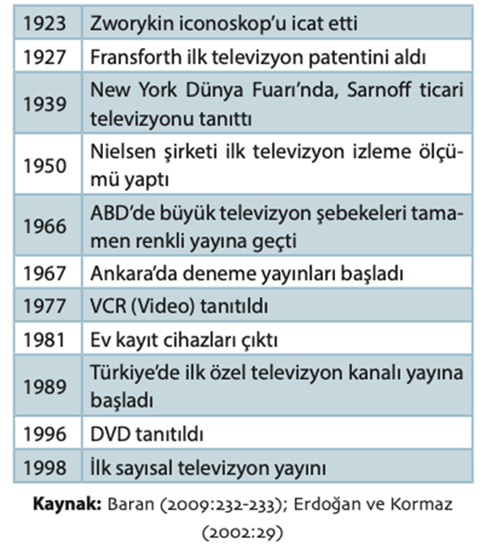
Televizyonun Tarihi
Gelişim Süreci

